Slide 1

读书报告
“用镜子和玻璃表面重建场景”的学习和总结
21851090 姚宇辉

Slide 2
报告内容
引言
前人研究
作者所做工作
总结

Slide 3
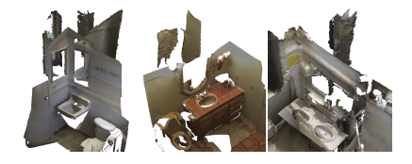
引言
对于大多数当前的3D扫描技术而言，诸如玻璃和镜子的平面反射表面是非常难以重建的。如果仅仅是粗糙地对待它们，那么它们只能给出与镜外完全相同的重复的场景结构，从而完全忽略了各种光线阴影和视角的影响，完全破坏了重建。
场景中一个经常出现的元素：镜子和玻璃等反射表面，在以前的工作中很少得到处理。虽然这听起来像是一个小小的遗漏，但实际上镜面对任何重建系统都是一个重要的问题。一面完美的镜子展示了对世界的完美反映，这与直接观察镜像世界无法区分。因此镜子基本上是不可见的。这样的话，镜像场景仍将使用标准视觉技术重建。
图1 来自ScanNet数据集的示例扫描[Dai et al. 2017]镜中的家居

Slide 4
前人研究
检测镜面和玻璃面
[Klank et al. 2011] 玻璃吸收一些光，尤其是光谱的红外部分，[Miyazaki et al. 2004] 或者光线的偏振状态的变化。
[Yang and Wang 2008; Zhang et al. 2017] 提出使用超声波测量距离的方法，其从镜子表面反射并且可以在特定几何的成像下观察到。
[Käshammer and Nüchter 2015; Yang and Wang 2011] 从镜框边界观察到的深度不连续性（也称为跳跃边缘）也可以推断出镜框的存在 [DelPozo and Savarese 2007] 可以使用其独特的失真模式检测曲面镜面

Slide 5
前人研究
重建镜面和玻璃面
[Balzer et al. 2014]，[Liu et al. 2015; Tarini et al. 2005]，[Balzer et al. 2011] 通过检测扩展目标的镜面反射来恢复镜面表面的几何形状，从而能够估计在给定像素处观察到的表面的法线方向。这种方法的关键挑战是目标需要覆盖所有相关的角度，这通常要求它完全包围物体
Jacquet et al. [2013] 使用大窗格中的光线反射来分割3D立体图像来重建法线场

Slide 6
前人研究
场景中的镜面和玻璃面
Jiang et al. [2017] 使用飞行时间（TOF）传感器的返回信号的强度，到表面的距离和入射角作为室内环境中基于神经网络的玻璃表面分类的特征。虽然足以用于机器人导航，但这种方法不能产生高精度的扫描数据。
Zhang et al. [2017] 增加了带有超声波距离传感器的Kinect扫描设备。他们寻找光学和超声波深度的差异，并使用精细的基于MRF的推断来检测玻璃和镜子表面。

Slide 7
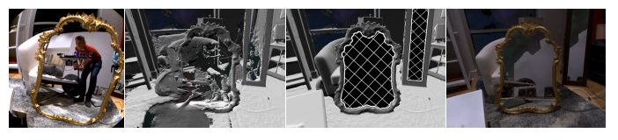
作者所做工作
重建场景中镜面的大致流程
捕获场景检测镜面
重建没有镜子的场景
重建镜面及处理边界
渲染镜面中的场景

Slide 8
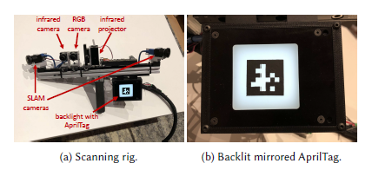
作者所做工作
检测镜面的新方法
作者的主要想法是在捕获图像的装置上添加一个标签，该标签只有在摄像机面向镜子或玻璃表面时才能观察到。在作者的工作中，他们使用了AprilTag的镜像版本[Olson 2011; Wang and Olson 2016]。基于对该标签的观察结果不仅能够检测到反射表面，而且还能稳健地估计表面的平面参数。

Slide 9
作者所做工作
估算镜面平面参数
文中假设一个典型的SLAM系统可以准确给出扫描装置每个帧的位置估计[Engel et al. 2018; Mur-Artal et al. 2015]。因此估算镜面参数的问题就转换成最小化镜头上的AprilTag的各个角落顶点重投影到摄像机视图时产生的投影误差。也就是说给定误差函数求解最优化问题即可得到各个平面参数。
文中也对多镜面参数的估算的情况进行了讨论。这里使用了非参数聚类算法：
1. 递增地将数据点分配给最近的现有点集，除非最近的点集超过某个阈值λ。在后一 种情况下，从查询数据点实例化新的点集。
2. 给定所有关联数据点重新计算点集的中心。他们采用现有算法，但将距离的度量改为对称的点到平面距离。

Slide 10
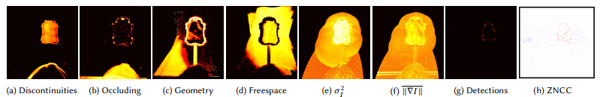
作者所做工作
边界检测和镜像分割
在边界检测中，文中提出了一种精确重建有框和无框镜和玻璃表面边界的自动方法。给定前面估计的镜像平面，将其用作边界提取的自然参数。我们将平面离散为具有方形单元格的网格，通常使用5mm的分辨率，将下面讨论的所有特征投影到该平面上，并使用基于变化的总分割来提取边界。文中探索了八种不同的特征通道以改善镜像分割。

Slide 11
作者所做工作
结论迁移到玻璃面
玻璃表面在多种方面与镜子不同。首先，玻璃表面的图像通常是透射和反射场景之间的混合。因此，反射的图像的亮度都会降低，并且可能会受到来自直接光路的纹理的破坏。因此，反射场景中的任何特征检测必须对相对低的对比度和信噪比具有鲁棒性。
其次，反射的场景在玻璃的正面和背面上反射，产生双重图像，这种效果取决于扫描头与玻璃表面的距离。
需要区分玻璃和镜子表面。如果观察到检测到的AprilTag的投影区域内的几何图形既不在AprilTag的深度也不在反射平面的δ邻域内，就将表面分类为玻璃。

Slide 12
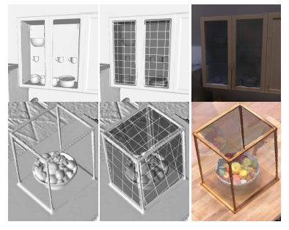
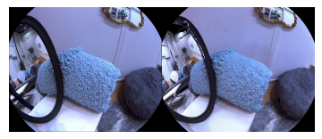
作者所做工作
效果及对比
左图是真实场景，右图是重建效果
玻璃柜的重建

Slide 13
总结
通过对该文章的阅读，我对三维场景中镜像重建的研究有了更加明确的认识。
作者提出一些新的不足：如果在任何输入框架中未检测到AprilTag，该方法将发生灾难性的失败。这通常是由于不良的成像条件造成的，例如由于扫描仪快速移动导致的模糊图像，标签的部分可见性，低对比度或高度弯曲的反射面。
而无边框玻璃也呈现出一种具有挑战性的情况，其中光度测量结果太弱而不能约束边界，当估计平面的δ邻域内存在几何形状时，玻璃分类中会出现故障情况。
这也给后面改进和研究的方向提供了新的道路。

Slide 14
致谢
感谢李老师讲授了生动的三维动画和人机交互课程，为我开启了一扇新的大门！

Slide 15
谢谢聆听！

